Slide 1
QHSE DIGITAL SOLUTION
炼化企业 QHSE
风险联动平台
项目介绍与建设方案 · 交流版
风险预控 · 多源预警 · 应急协同 · 闭环治理
基于现有系统原型形成的甲方交流材料

Slide 2
01 / 项目判断
当前管理难点不在缺少系统，而在数据与流程没有形成闭环
监测、风险、票证、预警与应急各自可用，但跨系统关联仍依赖人工判断。
01
02
03
信息割裂
流程断点
协同与追溯
GDS、VOC、MES 与业务台账口径分散，难以用统一对象关联监测证据。
整改、审批、确认和关闭缺少统一状态链，跨部门协作依赖线下跟进。
事件通知、资源调度、证据归档难以同屏联动，事后还原成本高。
项目交流版 · 基于现有系统原型
02

Slide 3
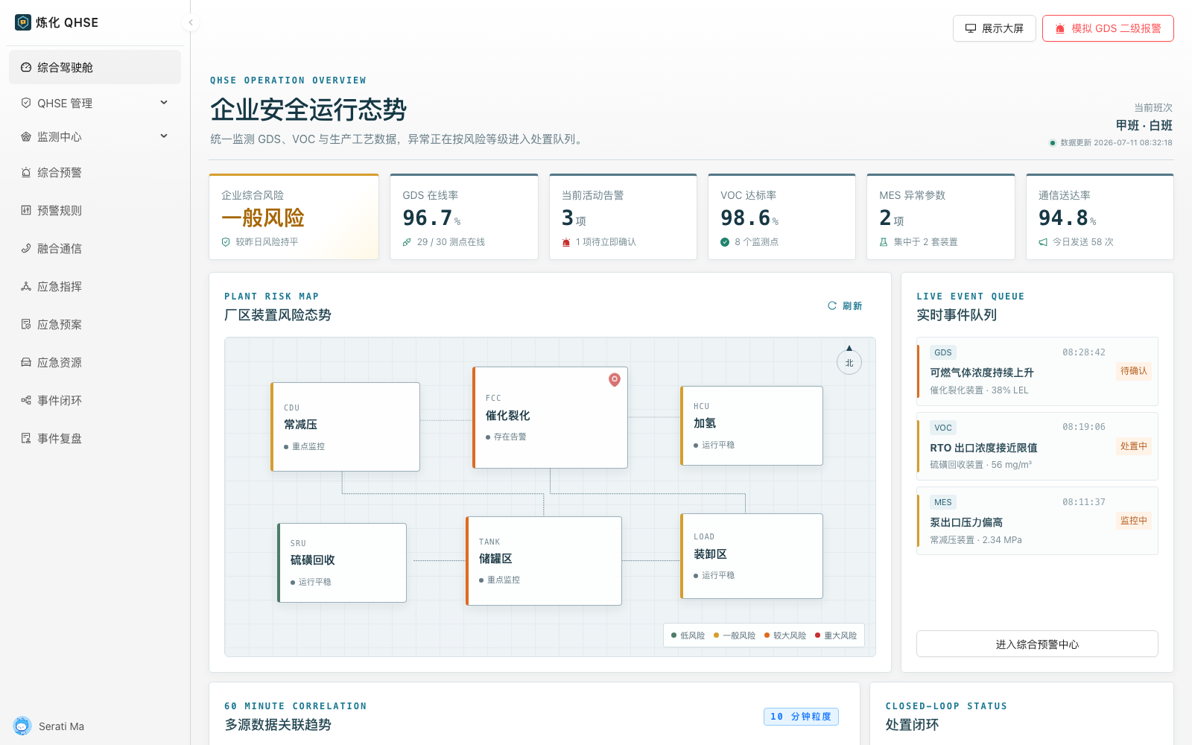
02 / 建设主张
建设重点是把可验证原型升级为可持续运行的企业级平台
现有系统已具备完整业务演示链路
当前基础
驾驶舱、展示大屏、风险、隐患、许可、预警、应急、复盘
生产化补齐
后端服务、数据库、权限与流程待办
文件证据、审计、实时接口和运维能力
建设原则
业务规则由甲方确认，前端界面不替代生产制度
项目交流版 · 基于现有系统原型
03

Slide 4
03 / 业务闭环
一条业务主线把日常管控、异常处置和事后改进串起来
01
02
03
04
05
06
态势感知
风险预控
过程管控
预警协同
应急处置
调查复盘
GDS · VOC · MES
分级 · 措施 · 责任
隐患 · 作业许可
规则 · 证据 · 通知
预案 · 任务 · 资源
原因 · 整改 · 归档
所有状态变化、审批动作和证据材料进入统一审计链
项目交流版 · 基于现有系统原型
04

Slide 5
04 / 能力全景
八个能力域覆盖从监测感知到事件复盘的主要场景
01
02
03
04
综合驾驶舱
多源监测
风险分级
隐患治理
态势、趋势、重点事项
GDS / VOC / MES
LEC、动态偏移、措施
上报、整改、验收、督办
05
06
07
08
作业许可
预警规则
应急协同
事件复盘
五类票证、三级审批、现场确认
表达式、会签、版本、灰度
通信、预案、资源、任务
时间线、原因、整改、归档
项目交流版 · 基于现有系统原型
05

Slide 6
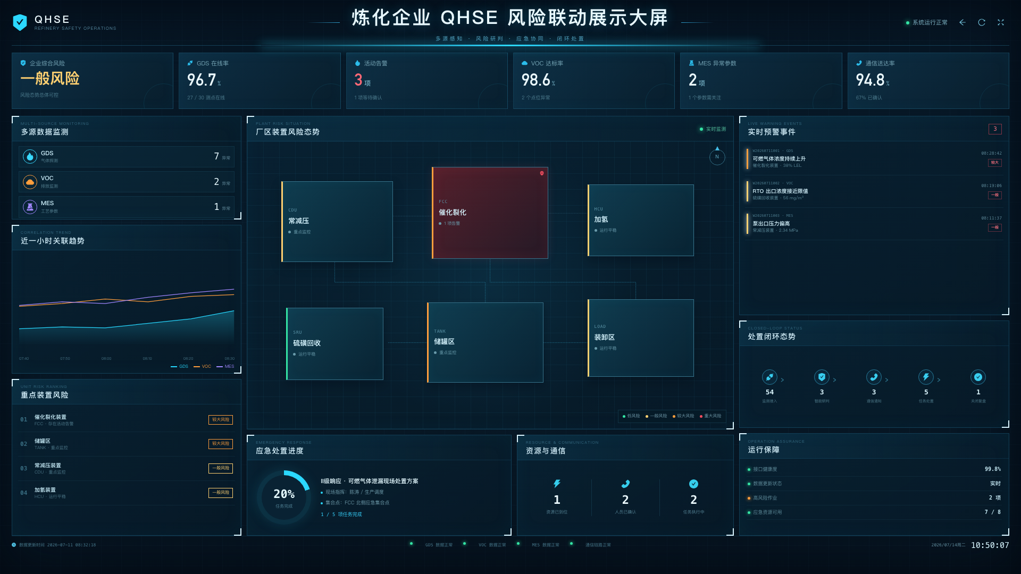
05 / 系统实景
展示大屏让值守中心快速识别风险态势和处置进度
实时事件队列 · 重点装置风险 · 多源趋势 · 资源与通信状态
项目交流版 · 基于现有系统原型
06

Slide 7
06 / 日常管控
风险、隐患、作业和预警构成日常安全管理的四个闭环
01
02
风险闭环
隐患闭环
辨识 → 评估 → 分级 → 措施 → 验证
上报 → 派发 → 整改 → 证据 → 验收
03
04
作业闭环
预警闭环
申请 → 审批 → 现场确认 → 作业 → 关闭
规则命中 → 证据聚合 → 确认 → 处置 → 复盘
前端仅发起业务动作；状态机、权限和审计由服务端统一控制
项目交流版 · 基于现有系统原型
07

Slide 8
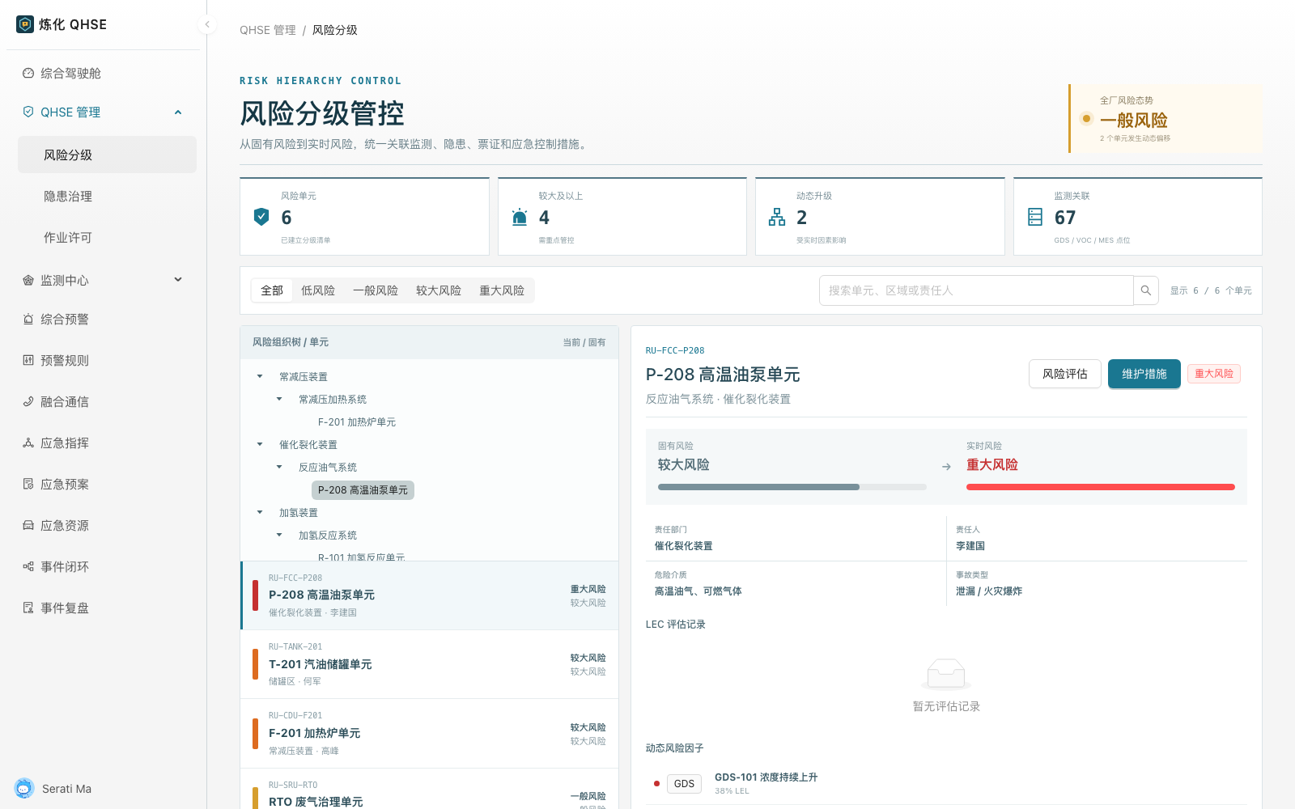
07 / 风险分级
风险分级管控把固有风险、实时风险和监测证据关联在同一对象上
核心业务域
企业—分厂—装置—区域—单元多层级台账
LEC 评估、风险等级历史与变化依据
GDS / VOC / MES 动态因子驱动风险偏移
措施责任人、验证状态与业务对象关联
从“静态台账”走向“证据驱动的动态风险”
项目交流版 · 基于现有系统原型
08

Slide 9
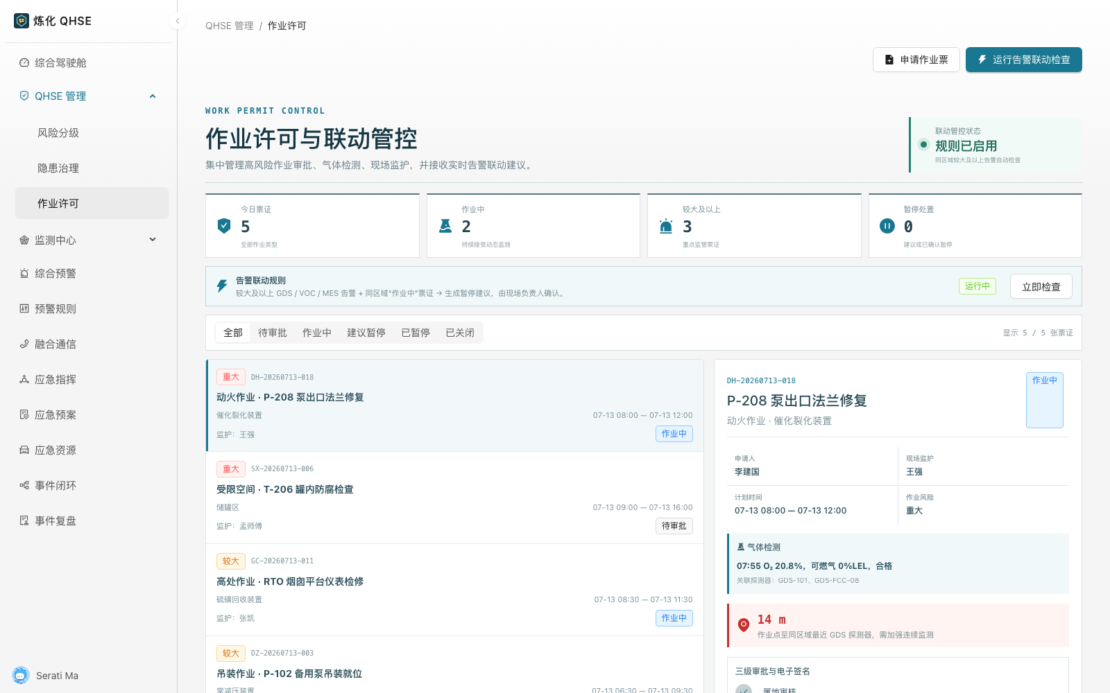
08 / 作业许可
作业许可把审批、检测和实时告警放到同一张票证里
核心业务域
动火、受限空间、高处、吊装、临时用电
三级审批与双人现场确认
作业点与 GDS 探测器关联
重大告警触发暂停建议并保留处置依据
票证、检测、告警与审批形成统一证据链
项目交流版 · 基于现有系统原型
09

Slide 10
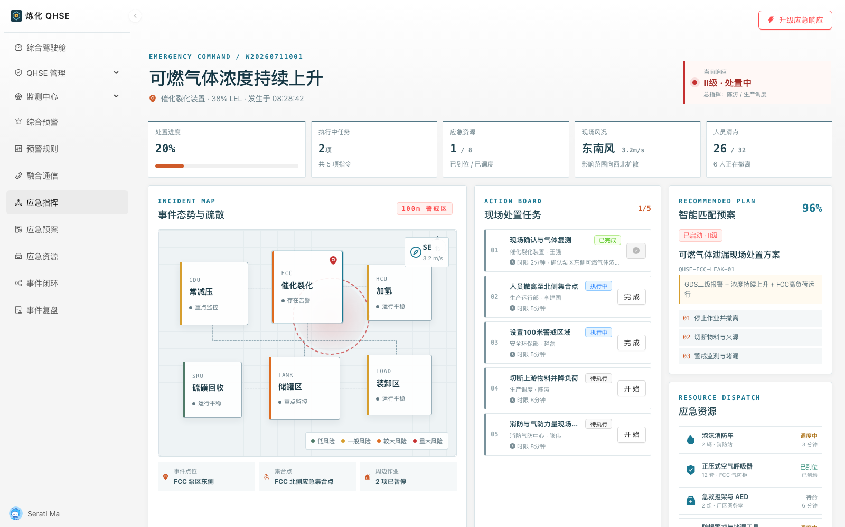
09 / 应急协同
应急处置从事件触发延伸到任务、资源、预案和人员协同
跨域协同
按事件等级启动响应并匹配预案
任务派发、反馈、完成与超时提醒
资源调拨、到位、归还和库存锁定
现场照片、监测报告、签名与关闭审批归档
以事件为中心组织跨岗位行动和可追溯证据
项目交流版 · 基于现有系统原型
10

Slide 11
10 / 建设边界
正式项目边界清晰：现有原型验证业务，生产系统承载数据与责任
保留已验证的交互与业务规则，避免重复推翻；把生产责任放到服务端。
CURRENT
TARGET
现有原型
正式系统
Mock / 本地状态
前端审批演示
模拟监测与通信
PostgreSQL 持久化
组织、角色与数据范围
服务端状态机、审计与文件证据
用于需求澄清、流程验证、界面确认
用于生产运行、合规追溯、跨系统集成
最终范围以双方确认的需求规格、接口清单和验收口径为准
项目交流版 · 基于现有系统原型
11

Slide 12
11 / 技术架构
模块化单体更适合一期建设，数据库与中间件各司其职
一期不建议拆分微服务或引入通用 BPMN 设计器
体验层
管理端 · 展示大屏 · 移动端摘要
业务层
风险 · 隐患 · 许可 · 预警 · 应急 · 复盘
平台层
组织权限 · 流程待办 · 文件证据 · 审计日志 · 通知
数据与集成
PostgreSQL / Prisma · Redis / BullMQ · MinIO / S3 · WebSocket / MQTT
GDS / VOC / MES / GIS / 视频 / HR / ERP / EAM
项目交流版 · 基于现有系统原型
12

Slide 13
12 / 实施计划
26 周按六阶段推进，里程碑同时锁定业务闭环与可验收成果
第 1–6 周
第 7–20 周
第 21–26 周
启动与平台底座
核心闭环与集成
试点上线与验收
阶段一 启动与详细设计 2周
阶段二 平台底座建设 4周
阶段三 核心业务闭环 8周
阶段四 应急与系统集成 6周
阶段五 测试与试点 4周
阶段六 上线与验收 2周
里程碑：需求基线
里程碑：闭环版本
里程碑：上线版本
接口联调、前端迁移和测试可并行推进；周期取决于甲方接口、数据和环境准备情况。
项目交流版 · 基于现有系统原型
13

Slide 14
13 / 验收建议
验收围绕闭环、准确、安全和可运行，不以页面数量代替质量
建议在需求阶段冻结验收口径，并以联调记录和试运行数据作为证据。
类别 | 验收重点 | 建议口径 | 主要证据
功能闭环 | 状态机与流程 | 合同范围通过测试 | 用例 / 记录
数据准确 | 主数据与指标口径 | 与确认样本一致 | 对账报告
权限安全 | 角色 / 数据范围 / 附件 | 权限测试全部通过 | 权限矩阵
性能 | 常用查询与操作 | P95 查询 ≤ 2 秒* | 性能报告
实时性 | 告警与任务推送 | 平台接收后 3 秒内* | 联调日志
可用性 | 生产系统稳定运行 | 建议月可用性 99.5%* | 运维报表
文档培训 | 文档完整 / 掌握操作 | 文档签收、培训考核 | 签收记录
* 性能、实时性、可用性指标须结合甲方基础设施、网络和数据规模确认。
项目交流版 · 基于现有系统原型
14

Slide 15
NEXT STEP
联合确认
一期范围
01
冻结需求规格与端到端业务闭环
02
明确外部接口、主数据和部署边界
形成可实施、可联调、可验收的项目基线
03
共同确认验收口径、试点范围与项目组织
炼化企业 QHSE 风险联动平台 · 项目交流版
15

